Slide 1
BOSTON PHARMA
GIỚI THIỆU ỨNG DỤNG
Từ hồ sơ rời rạc
đến biểu mẫu dễ kiểm tra.
Trợ lý đọc hồ sơ, đối soát số liệu
01
Nạp hồ sơ
và điền biểu mẫu thanh toán.
02
Kiểm tra
BOSTON PHARMA / HỒ SƠ THANH TOÁN
Hợp đồng + hóa đơn + mẫu bệnh viện → BBNT / 08a
03
Xuất file
App hỗ trợ đọc và điền. Người dùng kiểm tra, xác nhận trước khi sử dụng.
HỒ SƠ THANH TOÁN / HƯỚNG DẪN SỬ DỤNG / 03.11.2026
01
Notes:
Nguồn: OCR_BP-main.zip do người dùng cung cấp; thư mục ocr-desktop-app. Deck cho người không chuyên kỹ thuật. Tên OCR được giải thích là đọc chữ từ ảnh/tài liệu; không phải hệ thống tự phê duyệt hay tự thanh toán.

Slide 2
BOSTON PHARMA
01 / VÌ SAO CẦN APP?
Một bộ hồ sơ, nhiều lần nhập lại
Thông tin nằm ở nhiều tài liệu nhưng phải được đưa vào cùng một biểu mẫu.
TRƯỚC KHI CÓ HỖ TRỢ
KHI LẬP BIỂU MẪU
KHI CÓ THAY ĐỔI
Tìm thông tin
Nhập và đối chiếu
Sửa nhiều chỗ
Mở hợp đồng, phụ lục và hóa đơn
Chép thông tin vào mẫu, cộng số
Phụ lục thay đổi thông tin; một giá
để tìm tên hai bên, ngày ký, hàng
liệu, kiểm tra khoản đã thanh toán
trị cần được cập nhật ở nhiều vị
hóa và giá trị.
và số dư.
trí.
App gom các bước này vào một không gian làm việc; vẫn cần người dùng kiểm tra chứng từ gốc.
HỒ SƠ THANH TOÁN / HƯỚNG DẪN SỬ DỤNG / 03.11.2026
02
Notes:
Mô tả bài toán nghiệp vụ dựa trên các loại dữ liệu và bước kiểm tra trong Step1Upload, Step2Reconciliation, pipeline và stateEngine. Không có số đo thời gian xử lý thủ công trong nguồn đầu vào.

Slide 3
BOSTON PHARMA
02 / ĐẦU VÀO VÀ ĐẦU RA
Chuẩn bị 3 nhóm tài liệu
BBNT = Biên bản nghiệm thu. Mẫu 08a = biểu mẫu xác định giá trị/khối lượng theo mẫu được chọn.
01
02
03
Hợp đồng & phụ lục
Hóa đơn đợt này
Biểu mẫu cần điền
Văn bản làm căn cứ: thông tin hai
Hóa đơn PDF hoặc ảnh; thông tin
Mẫu BBNT hoặc 08a của đơn vị:
bên, ngày ký, bảng giá và nội
hàng hóa, số lượng, đơn giá và
Word .docx hay Excel .xlsx, còn
dung thay đổi.
tiền.
chỗ cần điền.
Đầu ra: file Word hoặc Excel theo định dạng mẫu đã chọn, để kiểm tra và hoàn thiện.
HỒ SƠ THANH TOÁN / HƯỚNG DẪN SỬ DỤNG / 03.11.2026
03
Notes:
Step1Upload yêu cầu hợp đồng/phụ lục, hóa đơn, và ít nhất một biểu mẫu. Mẫu .doc/.xls phải đổi sang .docx/.xlsx. Hóa đơn nhận .pdf/.png/.jpg/.jpeg. Không phải mọi định dạng file xuất hiện trong bộ lọc đều có khả năng xử lý giống nhau.

Slide 4
BOSTON PHARMA
03 / CÁCH DÙNG TỔNG QUÁT
Bốn bước dễ nhớ
Màn hình app gom thành hai bước lớn: nạp hồ sơ, rồi đối soát và xem trước.
1
2
3
4
Nạp hồ sơ
Đọc & điền nháp
Kiểm tra & sửa
Xuất file
→
→
→
Chọn file hoặc thả thư mục.
App đọc tài liệu, ghép dữ
Xem cảnh báo, xác nhận
Chọn thư mục lưu. Mở lại
Kiểm tra các nhóm được
liệu và dựng bản xem trước.
thông tin còn thiếu hoặc đọc
Word/Excel để rà soát lần
nhận diện.
sai.
cuối.
Quy trình không bao gồm ký số, phê duyệt chi hoặc chuyển tiền.
HỒ SƠ THANH TOÁN / HƯỚNG DẪN SỬ DỤNG / 03.11.2026
04
Notes:
Theo App.tsx, Step1Upload, Step2Workspace và Step2Preview.exportFiles; không thấy chức năng ký số, thanh toán hay tích hợp SAP/Base trong luồng mã được kiểm tra.

Slide 5
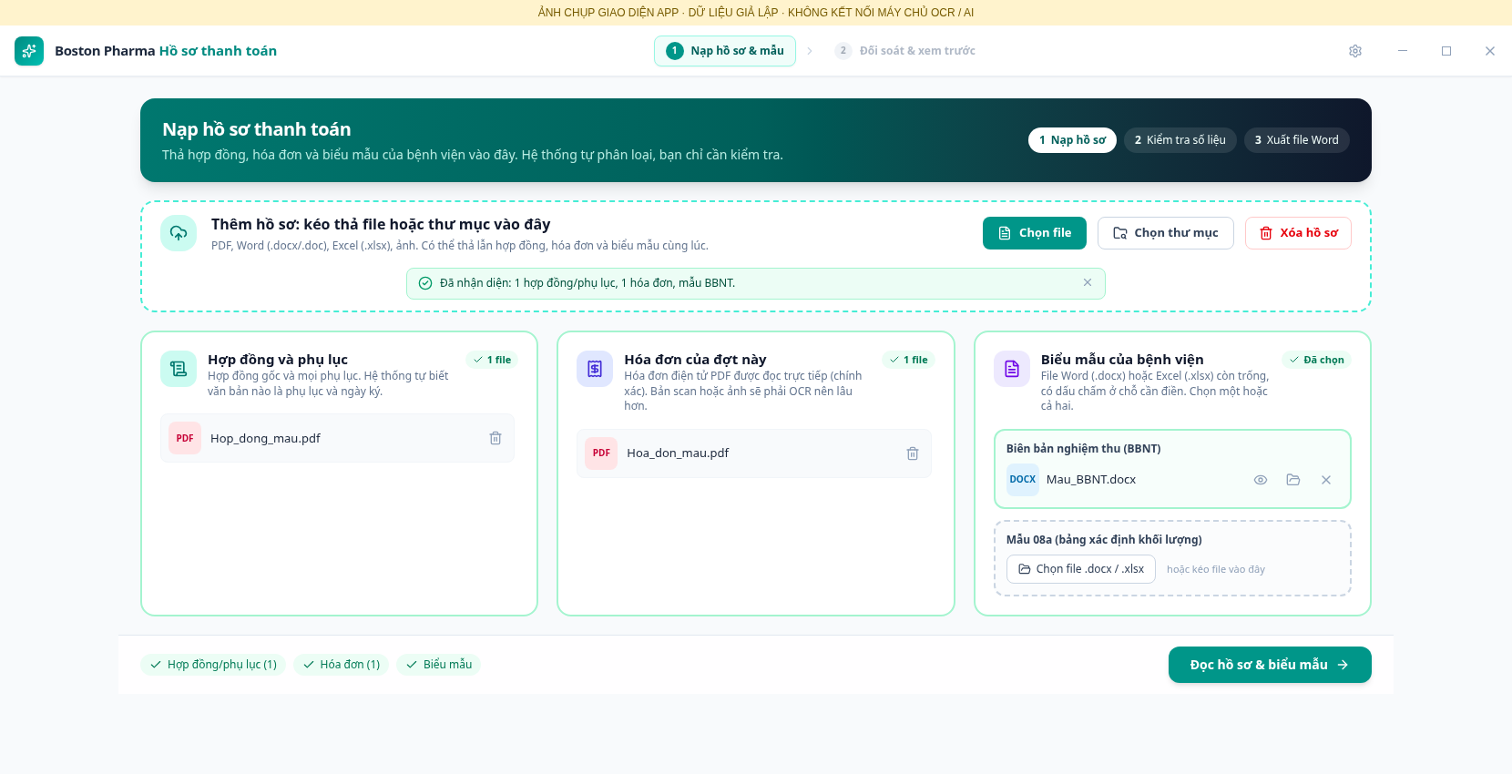
BOSTON PHARMA
04 / MÀN HÌNH 1
Nạp hồ sơ: nhìn rõ từng nhóm file
Ảnh chụp giao diện từ mã nguồn; dữ liệu giả lập, không gọi máy chủ OCR/AI.
01 / Chọn hoặc kéo thả
Có thể nạp cả thư mục hồ sơ.
02 / Kiểm tra phân loại
Nhóm hợp đồng, hóa đơn và mẫu
phải đúng.
03 / Bấm đọc hồ sơ
Cần đủ tài liệu và ít nhất một mẫu
hợp lệ.
HỒ SƠ THANH TOÁN / HƯỚNG DẪN SỬ DỤNG / 03.11.2026
05
Notes:
Screenshot 01: chạy React renderer thật bằng Vite, mô phỏng window.api của Electron. File và thông tin đều giả lập. Việc phân loại tự động dựa vào tên thư mục/tên file, không phải kết luận đã đọc hiểu nội dung. Không chạy OCR thật.

Slide 6
BOSTON PHARMA
05 / APP HỖ TRỢ PHẦN NÀO?
Đọc, ghép thông tin và điền vào mẫu
OCR nghĩa là nhận diện chữ từ ảnh quét. File có chữ sẵn được ưu tiên đọc trực tiếp.
ĐỌC CHỨNG TỪ
ĐỐI CHIẾU
ĐIỀN BIỂU MẪU
Lấy thông tin
Ghép và tính
Giữ người kiểm tra
Đọc văn bản Word/PDF có chữ;
Ghép hàng trên hóa đơn với bảng
Điền các vị trí đã nhận diện. Thiếu
chuyển sang OCR khi cần đọc bản
giá; tính các khoản theo dữ liệu và
dữ liệu có thể để trống và báo cần
quét hoặc ảnh.
số đã nhập.
xem.
AI là phần hỗ trợ theo cấu hình; không phải bảo đảm mọi thông tin trong hồ sơ đều đúng.
HỒ SƠ THANH TOÁN / HƯỚNG DẪN SỬ DỤNG / 03.11.2026
06
Notes:
docReader.ts: Word/PDF text trước OCR. pipeline.ts: parse, đối chiếu và cảnh báo. stateEngine: thông tin pháp lý và tiền. llmService: AI chọn trường trong danh mục và hỗ trợ bổ sung từ văn bản; có fallback nếu tắt/lỗi. Không trình bày các ràng buộc code như bảo đảm AI không sai.

Slide 7
BOSTON PHARMA
06 / BƯỚC QUAN TRỌNG NHẤT
Bốn nhóm thông tin cần bạn xác nhận
Chọn từng tab trên màn hình đối soát; ô vàng và cảnh báo giúp xác định chỗ cần xem.
01 / NGHIỆM THU
02 / THUỐC
Ngày và số tiền kỳ trước
Hàng giao và đơn giá
Ngày lập biên bản, đợt thanh toán, lũy kế và tạm ứng
Đối chiếu tên thuốc, số lượng, đơn giá và những dòng
cần xác nhận.
chưa khớp bảng giá.
03 / HỢP ĐỒNG
04 / HAI BÊN
Văn bản có hiệu lực
Đơn vị và người đại diện
Kiểm tra số, ngày ký và phụ lục được áp dụng tại ngày
Tên, mã số thuế, địa chỉ, tài khoản và người ký cần
nghiệm thu.
đúng chứng từ.
HỒ SƠ THANH TOÁN / HƯỚNG DẪN SỬ DỤNG / 03.11.2026
07
Notes:
Nguồn trực tiếp: TAB_META trong step2Meta.ts và các tab Step2Reconciliation. stateEngine áp dụng phụ lục theo ngày nghiệm thu và ưu tiên nguồn có chữ hơn OCR. Đó là quy tắc phần mềm, không phải kết luận về hiệu lực pháp lý của hồ sơ.

Slide 8
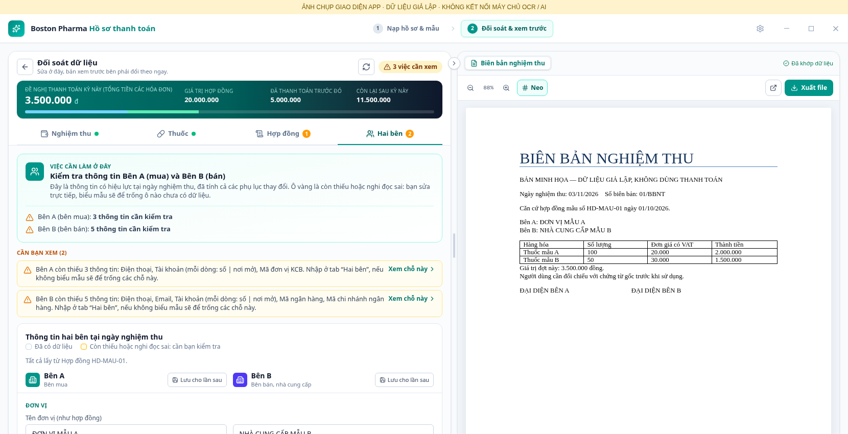
BOSTON PHARMA
07 / MÀN HÌNH 2
Đối soát và bản xem trước ở cạnh nhau
Ảnh giao diện thật với dữ liệu giả lập. Biểu mẫu bên phải cũng là mẫu minh họa.
Tìm chỗ cần xem
Cảnh báo và tab giúp đi tới thông
tin liên quan.
Sửa ở bên trái
App yêu cầu cập nhật bản xem
trước khi dữ liệu thay đổi.
Rà soát bên phải
Đối chiếu cả số liệu và cách trình
bày trước khi xuất.
HỒ SƠ THANH TOÁN / HƯỚNG DẪN SỬ DỤNG / 03.11.2026
08
Notes:
Screenshot 02: renderer React thật, dữ liệu và API Electron mô phỏng. DOCX mẫu do kịch bản tạo riêng, không dùng chứng từ bệnh viện trong ZIP. Hàm renderDocs trả buffer mẫu cố định; screenshot không chứng minh pipeline OCR/AI/điền tài liệu đầu cuối đã chạy thật.

Slide 9
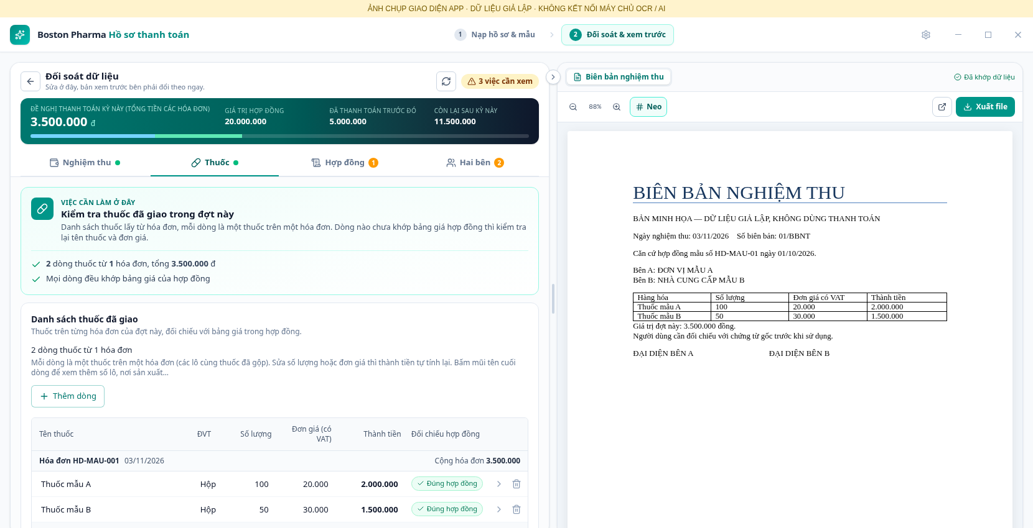
BOSTON PHARMA
08 / MÀN HÌNH 3
Kiểm tra hàng hóa theo từng hóa đơn
Đặc biệt chú ý các dòng chưa khớp với bảng giá hợp đồng.
Tên và số lượng
So với hóa đơn và chứng từ giao
nhận.
Giá và thành tiền
Kiểm tra nguồn giá và cách tính
thuế, không chỉ tổng cuối.
Chưa khớp thì xem lại
Sửa dữ liệu hoặc đối chiếu nguồn;
không mặc định là hợp lệ.
HỒ SƠ THANH TOÁN / HƯỚNG DẪN SỬ DỤNG / 03.11.2026
09
Notes:
Screenshot 03: tab Thuốc từ app với hàng hóa giả lập. Logic buildRows ghép tên và giá, cộng các lô cùng hàng hóa trên hóa đơn. Cần người dùng kiểm tra; không tuyên bố thuật toán ghép hàng chính xác tuyệt đối.

Slide 10
BOSTON PHARMA
09 / VÍ DỤ DỄ HIỂU
Một phép tính để cùng kiểm tra
Tất cả số dưới đây là minh họa. Đơn giá đã gồm VAT; không phải dữ liệu doanh nghiệp.
NỘI DUNG
GIÁ TRỊ
NGUỒN / CẦN XÁC NHẬN
Giá trị hợp đồng
20.000.000 đ
Đọc từ hợp đồng
Đã thanh toán kỳ trước
5.000.000 đ
Người dùng xác nhận
Thuốc mẫu A: 100 × 20.000
2.000.000 đ
Hóa đơn / bảng giá
Thuốc mẫu B: 50 × 30.000
1.500.000 đ
Hóa đơn / bảng giá
Đề nghị kỳ này
3.500.000 đ
Tổng giá trị đợt này
Còn lại sau kỳ này
11.500.000 đ
20.000.000 − 5.000.000 − 3.500.000
Số kỳ trước nhập sai sẽ làm số lũy kế và số còn lại sai, dù phép cộng trừ của app đúng.
HỒ SƠ THANH TOÁN / HƯỚNG DẪN SỬ DỤNG / 03.11.2026
10
Notes:
Ví dụ khớp với context giả lập tạo qua recomputeContext: hợp đồng 20 triệu, lũy kế trước 5 triệu, hóa đơn 3,5 triệu. Không có tạm ứng hoặc phụ lục điều chỉnh trong ví dụ; không dùng để suy rộng mọi trường hợp nghiệp vụ.

Slide 11
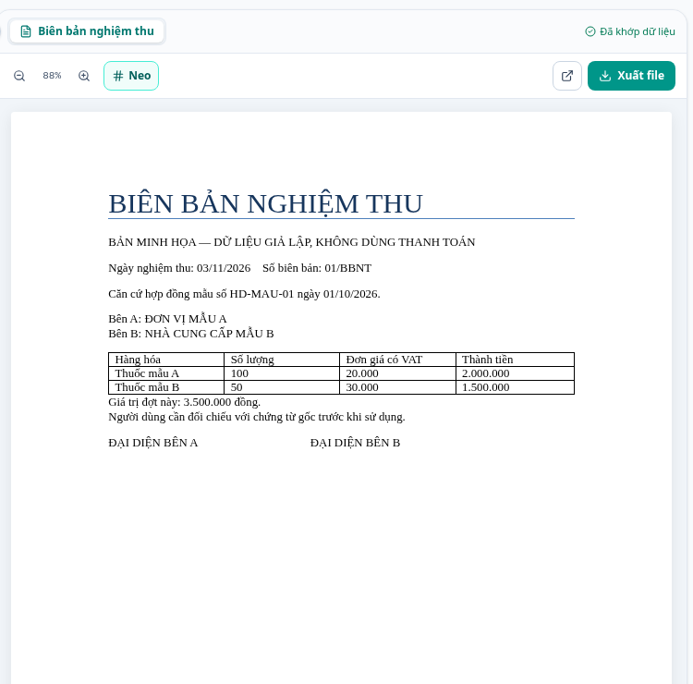
BOSTON PHARMA
10 / HOÀN TẤT HỒ SƠ
Xem trước rồi mới xuất Word hoặc Excel
Định dạng đầu ra theo mẫu bạn đã chọn: .docx hoặc .xlsx.
TRƯỚC KHI XUẤT
So với chứng từ gốc
Kiểm tra tên đơn vị, ngày tháng, người đại diện, dòng hàng và tổng
tiền. Còn trống thì xem lại dữ liệu hoặc cách điền mẫu.
KHI XUẤT
Chọn thư mục lưu
Bấm Xuất file. Mở lại bằng Word hoặc Excel để rà soát bố cục, rồi
thực hiện quy trình ký/duyệt của đơn vị.
HỒ SƠ THANH TOÁN / HƯỚNG DẪN SỬ DỤNG / 03.11.2026
11
Notes:
Screenshot 04 là khung preview với DOCX giả lập ghi rõ không dùng thanh toán. Main doc:render chọn .xlsx nếu mẫu là xlsx, còn lại docx. Không có xuất PDF trực tiếp trong luồng này. Có thể tạo nhiều BBNT theo nhóm hóa đơn được người dùng chọn.

Slide 12
BOSTON PHARMA
11 / HIỂU ĐÚNG VAI TRÒ
App hỗ trợ lập hồ sơ; con người chốt nội dung
Kết quả điền được vào mẫu chưa đồng nghĩa hồ sơ đã được duyệt hoặc đã thanh toán.
APP HỖ TRỢ
NGƯỜI DÙNG CHỊU TRÁCH NHIỆM
Giảm thao tác lặp lại
Kiểm tra và xác nhận
Đọc tài liệu, gom dữ liệu, tính lại số liệu, cảnh báo chỗ
Đối chiếu bản gốc, xác nhận khoản kỳ trước, xử lý
cần xem và điền biểu mẫu.
thông tin mâu thuẫn và hoàn tất quy trình nghiệp vụ.
Trong mã nguồn được xem: chưa có bước tự ký số, tự phê duyệt chi, chuyển tiền hoặc ghi dữ liệu SAP.
HỒ SƠ THANH TOÁN / HƯỚNG DẪN SỬ DỤNG / 03.11.2026
12
Notes:
Phạm vi được xác nhận bằng đọc mã nguồn giao diện và main IPC. Không khẳng định tích hợp khác không tồn tại ở hệ thống ngoài ZIP. Không xem cảnh báo UI hoặc dòng Đã khớp dữ liệu là chứng nhận về pháp lý/độ chính xác của tài liệu.

Slide 13
BOSTON PHARMA
12 / KHI GẶP VẤN ĐỀ
Nhìn thông báo, kiểm tra nguồn, rồi làm tiếp
Không cần hiểu thuật toán để xử lý các tình huống phổ biến.
File chưa được phân loại
Chọn lại đúng nhóm hợp đồng / hóa đơn / biểu mẫu.
Mẫu Word hoặc Excel quá cũ
Dùng Save As đổi mẫu .doc → .docx; .xls → .xlsx.
Ảnh mờ hoặc số bị đọc sai
Đối chiếu bản gốc, dùng bản rõ hơn hoặc sửa thông tin.
Thiếu số tiền của kỳ trước
Nhập số đã được đối chiếu từ hồ sơ kế toán.
Không kết nối được OCR / AI
Nhờ IT kiểm tra máy chủ và cấu hình; không tự đổi thông số.
Đọc lại hồ sơ sau khi đã sửa tay
Xem cảnh báo: đọc lại có thể làm mất phần sửa tay.
HỒ SƠ THANH TOÁN / HƯỚNG DẪN SỬ DỤNG / 03.11.2026
13
Notes:
Nguồn: Step1Upload legacy warning và phân loại file; App.tsx cảnh báo mất chỉnh sửa; ocrService/llmService kết nối và fallback. Không khuyến nghị sửa kết nối không được phép. Người dùng nên nhờ IT nếu thiếu dịch vụ cần thiết.

Slide 14
BOSTON PHARMA
13 / ĐIỀU KIỆN SỬ DỤNG
App trên máy tính, dịch vụ đọc ở máy chủ
IT cần chuẩn bị kết nối và cấu hình trước khi người dùng bắt đầu.
01
02
03
Máy người dùng
Dịch vụ đọc
Kết quả & ghi nhớ
Chọn chứng từ và mẫu. Dữ liệu
File cần OCR được gửi tới máy chủ
File xuất lưu ở thư mục đã chọn.
Word/PDF có chữ được ưu tiên đọc
cấu hình. AI hỗ trợ nếu được bật
Có bộ nhớ mẫu và thông tin đơn vị
trực tiếp.
và sẵn sàng.
đã xác nhận.
Chưa có căn cứ giới thiệu app là hoàn toàn offline. Phạm vi dữ liệu máy chủ cần IT xác nhận.
HỒ SƠ THANH TOÁN / HƯỚNG DẪN SỬ DỤNG / 03.11.2026
14
Notes:
settings.ts và ocrService gửi file tới FastOCR; llmService gửi nội dung chữ tới Ollama; cache/profile lưu JSON ở userData. Không đưa IP, API key, tài khoản, chứng từ thật hay thông tin ngân hàng vào deck. Chưa kiểm chứng chính sách lưu/xóa dữ liệu trên server OCR/AI.

Slide 15
BOSTON PHARMA
14 / GIÁ TRỊ & TRIỂN KHAI THỬ
Thử trên hồ sơ thật, đo trước khi mở rộng
Lợi ích kỳ vọng cần được kiểm chứng bằng thời gian và số lỗi thực tế.
LỢI ÍCH KỲ VỌNG
CÁCH ĐÁNH GIÁ
Ít chép lại, dễ rà soát
Ba loại hồ sơ thử
Gom chứng từ và mẫu vào một chỗ; giảm nhập lặp; có
1. Hồ sơ đơn giản, PDF có chữ.
cảnh báo để tập trung vào thông tin cần kiểm tra.
2. Hợp đồng scan, nhiều phụ lục.
3. Nhiều hóa đơn, thông tin thay đổi.
Đo: thời gian hoàn tất, số trường phải sửa, sai lệch tiền và chất lượng file xuất. Chưa có % tiết kiệm.
HỒ SƠ THANH TOÁN / HƯỚNG DẪN SỬ DỤNG / 03.11.2026
15
Notes:
Đề xuất pilot, không phải kết quả thử nghiệm. Phân công: IT cấu hình dịch vụ; nghiệp vụ chuẩn bị mẫu và tiêu chí; người dùng đối chiếu đầu ra. Không dùng mốc thời gian, SLA hoặc tỷ lệ chính xác chưa đo.

Slide 16
BOSTON PHARMA
GHI NHỚ KHI SỬ DỤNG
App đọc và điền.
Bạn kiểm tra và xác nhận.
CHUẨN BỊ ĐỦ
Hợp đồng / phụ lục + hóa đơn + mẫu cần điền.
RÀ SOÁT ĐÚNG
Ngày, tiền kỳ trước, hàng hóa và thông tin hai bên.
XUẤT CÓ KIỂM TRA
Mở lại Word/Excel trước khi đưa vào quy trình ký/duyệt.
Cơ sở: đọc mã nguồn OCR_BP-main.zip và chụp giao diện với dữ liệu giả lập.
Chưa chạy đầu cuối với máy chủ OCR/AI và hồ sơ nghiệp vụ thực tế.
HỒ SƠ THANH TOÁN / HƯỚNG DẪN SỬ DỤNG / 03.11.2026
16
Notes:
Nguồn kiểm tra: App.tsx; Step1Upload; Step2Workspace/Reconciliation/Preview; docReader; pipeline; stateEngine; llmService; main/index.ts. npm run typecheck đã chạy đạt. Giao diện renderer được chạy trong trình duyệt với cầu nối Electron mô phỏng và dữ liệu giả lập; không xác nhận chất lượng OCR, AI, hiểu mẫu hoặc file xuất trên hồ sơ thật. Không đưa tài liệu gốc trong ZIP vào gói deck.

